Slide 1




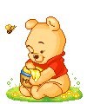



Trường MG Bình Minh
Phát triển thẩm mỹ
Dạy vận động: Chiếc khăn tay
Nghe hát: Cho con.
TC: Đoán tên bạn hát
Chủ điểm: Gia đình
Đối tượng: Trẻ 4-5 tuổi
Giáo viên: H Uin Niê
Ngày dạy: 08/11/2023

Slide 2

Hoạt động 1: Ổn định – trò chuyện – dạy hát

Slide 3
- Cho trẻ hát bài “ Đồ dùng bé yêu”.
- Cô và trẻ trò chuyện về chủ đề
- Cô đặt câu hỏi và trẻ trả lời .

Slide 4







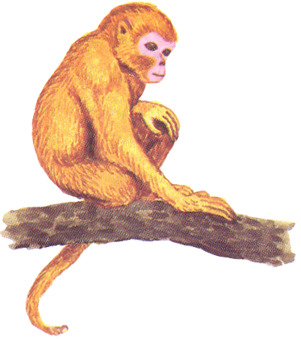

Dạy hát
Cho trẻ nghe giai điệu của bài hát

Slide 5
- Hỏi trẻ bài hát tên gì? Của nhạc sĩ nào? (Cô nhắc lại)
Giảng nội dung:

Slide 6
- Tổ chức cho cả lớp hát 1-2 lần
- Thi đua giữa các tổ
- Nhóm, cá nhân lên hát
- Cho trẻ vận động tự do trên cơ thể

Slide 7
Hoạt động 2: Nghe hát

Slide 8


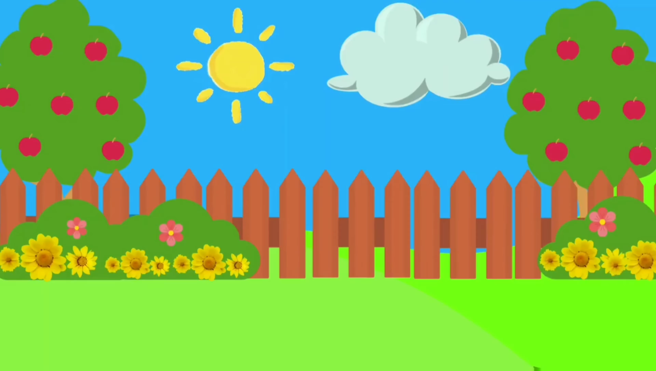

Hoạt động 3: Trò chơi
" Đoán tên bạn hát"

Slide 10

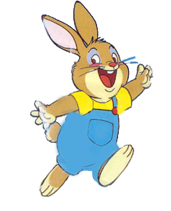

Slide 11
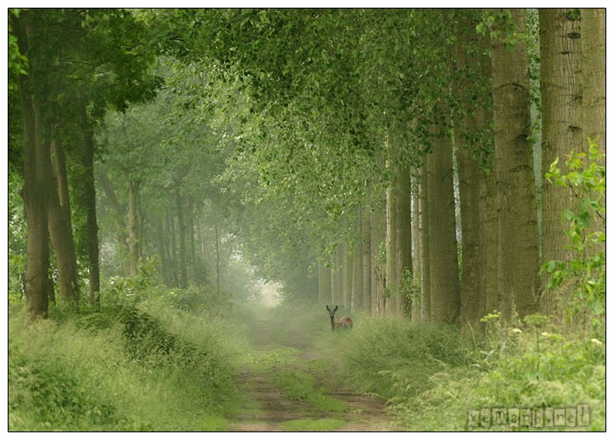
Kính chúc các cô mạnh khỏe
các cháu ngoan, học giỏi.

